Slide 1
BÁO CÁO ĐỒ ÁN MÔN HỌC OOAD
Website Quản lý cửa hàng vàng bạc đá quý

Slide 2
Tổng quan
Website quản lý cửa hàng vàng bạc đá quý cung cấp chức năng cho 4 đối tượng tham gia vận hành bao gồm:
Nhân viên bán hàng: quản lý 4 loại phiếu
Quản lý kho: quản lý 3 loại phiếu
Quản lý nhân sự: quản lý nhân viên và chăm sóc khách hàng
Giám đốc: tạo, lập báo cáo

Slide 3
Phân công
Vũ Tuấn Hải, Trần Trung Hiếu: phân tích nghiệp vụ, thiết kế hệ thống
Nguyễn Duy Minh: Back-end
Nguyễn Sang Viết: Front-end

Slide 4
Timeline
1 – 13/10: Khảo sát nghiệp vụ
14 – 20/10: Phân tích nghiệp vụ
21 – 28/11: Thiết kế giao diện
4 – 10/11: Sơ đồ Sequency
11 – 17/11: Thiết kế dữ liệu
18/11 – nay: Báo cáo tổng kết
28/10 – nay: Hiện thực Website

Slide 5
Công nghệ
Ngôn ngữ: JavaScript,
Framework:
- Backend:
+ Server: Express
+ ORM: sequelize
+ Database: mysql
Công cụ: Figma, Visio

Slide 6
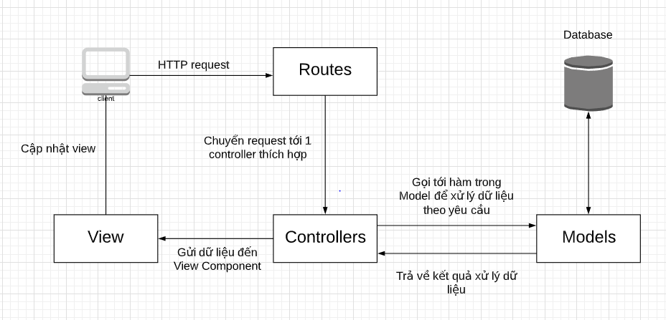
Kiến trúc hệ thống

Slide 7
Sản phẩm

